Slide 1
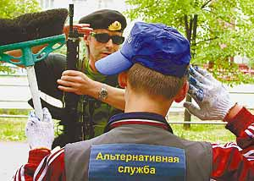
Альтернативная гражданская служба

Slide 2


В соответствии с Конституцией РФ граждане Российской Федерации взамен военной службы по призыву могут проходить альтернативную гражданскую службу
Общие положения альтернативной гражданской службы определены Федеральным законом
«Об альтернативной гражданской службе», принятым Государственной Думой
28 июня 2002 г.

Slide 3

Альтернативная гражданская служба – особый вид трудовой деятельности в интересах общества и государства, осуществляемой гражданами взамен военной службы по призыву.

Slide 4

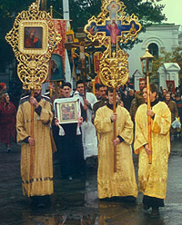
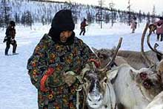
Гражданин имеет право на замену военной службы по призыву альтернативной гражданской службой в случаях, если:
несение военной службы противоречит его убеждениям (пацифист) или вероисповеданию
он относится к коренному малочисленному народу, ведет традиционный образ жизни, осуществляет традиционное хозяйствование и занимается традиционными промыслами

Slide 5


На альтернативную гражданскую службу направляются граждане мужского пола в возрасте от 18 до 27 лет, которые не пребывают в запасе, имеют право на замену военной службы по призыву альтернативной гражданской службой, лично подали заявление в военный комиссариат о желании заменить военную службу по призыву альтернативной гражданской службой и в отношении которых призывной комиссией принято соответствующее решение.

Slide 6
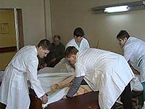
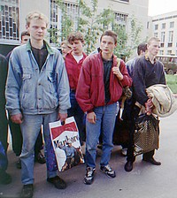
Граждане проходят альтернативную гражданскую службу, как правило, за пределами территорий субъектов Российской Федерации, в которых они постоянно проживают

Slide 7
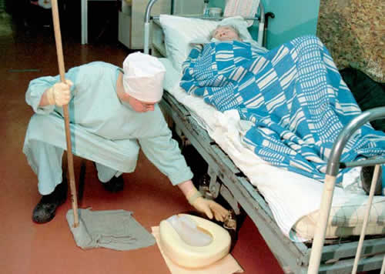
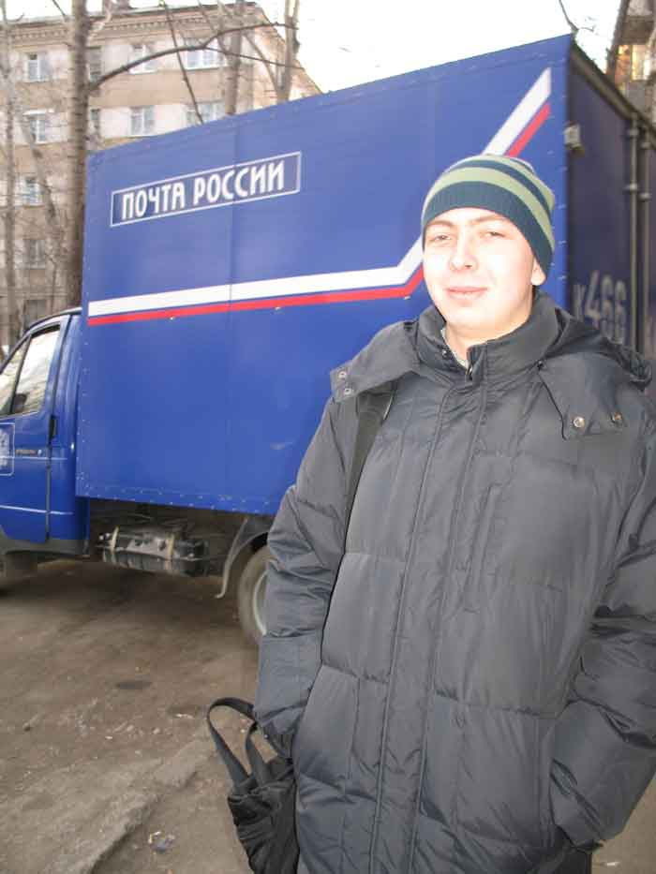
Перечни видов работ, профессий, должностей, на которых могут быть заняты граждане, проходящие альтернативную гражданскую службу, а также организаций, где предусмотрено прохождение альтернативной гражданской службы, определяются в порядке, установленном Правительством Российской Федерации.

Slide 8
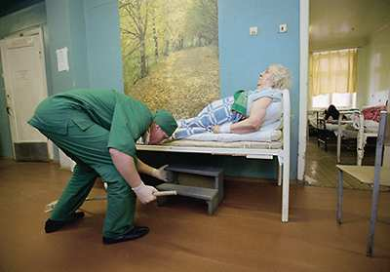

При определении вида работы, профессии, должности, на которых может быть занят гражданин, направляемый на альтернативную гражданскую службу, и места прохождения альтернативной гражданской службы учитываются образование, специальность, квалификация, опыт предыдущей работы, состояние здоровья, семейное положение гражданина, а также потребность организаций в трудовых ресурсах.

Slide 9

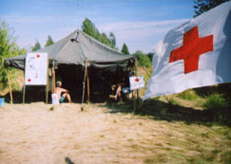
Срок альтернативной гражданской службы
Для призванных в 2007 г. срок альтернативной службы составляет 31,5 месяца,
после 1 января 2008 г. он будет сокращен до 21 месяца.
Для тех, кто проходит альтернативную службу в армии, срок службы составит 27 месяцев, после 1 января 2008 г. - 18 месяцев.

Slide 10
В срок альтернативной гражданской службы
не засчитываются:
прогулы (отсутствие на рабочем месте без уважительных причин более четырех часов подряд в течение рабочего дня)
время нахождения в дополнительных отпусках, предоставляемых работодателем гражданам, обучающимся в образовательных учреждениях
время отбывания уголовного или административного наказания в виде ареста
появление на работе в состоянии алкогольного, наркотического или иного токсического опьянения

Slide 11
Граждане вправе подать заявления о замене военной службы по призыву альтернативной гражданской службой в военный комиссариат, где они состоят на воинском учете, в следующие сроки:
до 1 апреля - граждане, которые должны быть призваны на военную службу в октябре - декабре текущего года
до 1 октября - граждане, которые должны быть призваны на военную службу в апреле - июне следующего года
В заявлении о замене военной службы по призыву альтернативной гражданской службой гражданин указывает причины и обстоятельства, побудившие его ходатайствовать об этом.
К заявлению прилагаются автобиография и характеристика с места работы и (или) учебы гражданина.
В заявлении гражданин вправе указать лиц, которые согласны подтвердить достоверность его доводов о том, что несение военной службы противоречит его убеждениям или вероисповеданию.

Slide 12
Призывная комиссия рассматривает доводы гражданина о том, что несение военной службы противоречит его убеждениям или вероисповеданию, на основании:
выступлений на заседании призывной комиссии гражданина, а также лиц, которые согласились подтвердить достоверность его доводов о том, что несение военной службы противоречит его убеждениям или вероисповеданию
анализа документов, представленных гражданином
анализа дополнительных материалов, полученных призывной комиссией
Заключение призывной комиссии должно быть вынесено в месячный срок со дня окончания срока подачи заявления в военный комиссариат

